Slide 1
Taukoliikuntaa 1
Linkkejä oppitunnin tauottamiseen

Slide 2
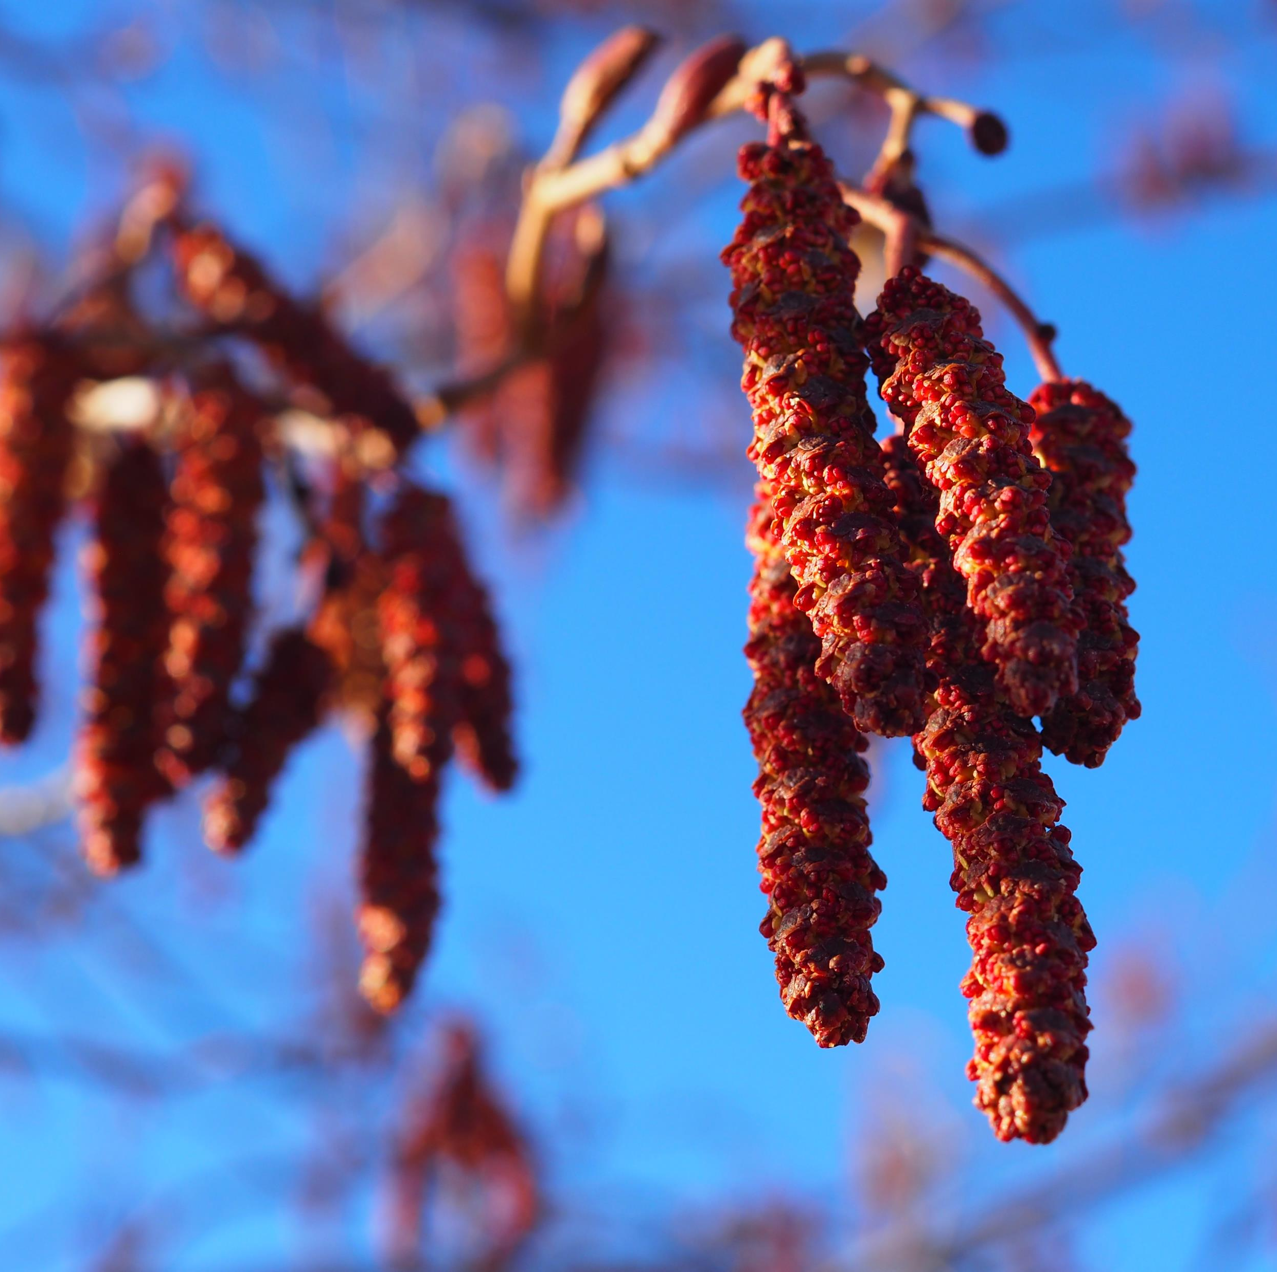
Sisältö
Tähän diasarjaan on koottuna erilaisia internetistä löytyviä taukoliikuntaan soveltuvia linkkejä. Tarkoituksena on ollut koota linkit samaan tiedostoon, josta ne olisivat helposti otettavissa käyttöön.
Osa linkeistä sopii kaikille oppilaille ikään katsomatta, osa puolestaan suunnattu enemmän esimerkiksi pienemmille oppilaille.
Voit vapaasti valita sopiiko aikatauluunne tehdä videon tehtävät kokonaisuudessaan vai vain osan tehtävistä.

Slide 3
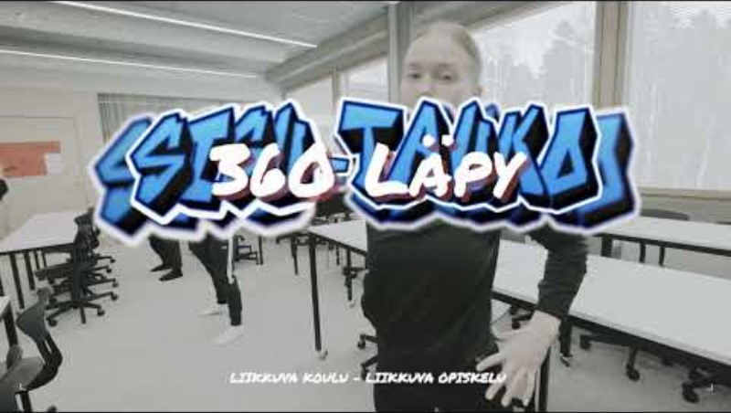
Liikkuva koulu: Sisu-tauot (2024)
Sisu-tauot ovat erityisesti yläkoululaisille suunniteltuja hauskoja taukoja oppituntien aikana.
Tauoilla tehdään helppo lyhyt tehtävä, jonka esimerkiksi aineenopettaja voi näyttää kesken oppitunnin, kun pieni liikunnallinen tauko olisi paikallaan. Osa tehtävistä tehdään pareittain tai ryhmässä.
Alla olevat videolinkit johtavat YouTubeen:
Sisu-tauko: 360-läpy
Sisu-tauko: Kyykky ja venytys
Sisu-tauko: Punnerrus
Sisu-tauko: Parikyykkymarssi
Sisu-tauko: Marjanpoimija
Sisu-tauko: Kynän yli
Sisu-tauko: Pyramidi
Sisu-tauko: Sivukurotus
Sisu-tauko: Hyppynarut
Sisu-tauko: Telemark
Tästä pääset katsomaan lisää aiempien vuosien Sisu-tauko videoita
https://liikkuvakoulu.fi/ideapankki/idea/sisu-treeneja-ja-taukoja-koulupaivaan/

Slide 4
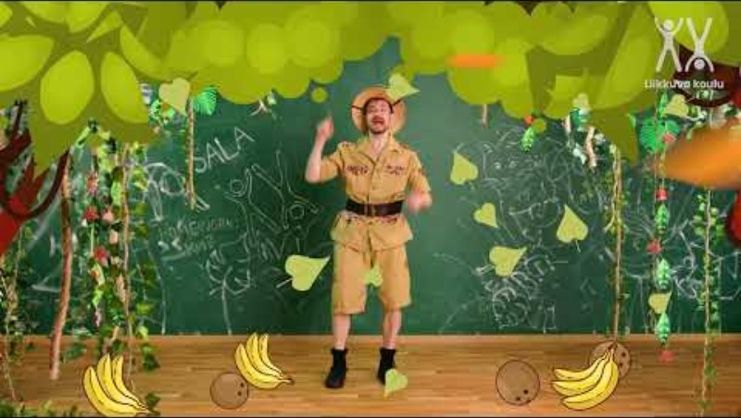
Liikkuva koulu: Salaliiketeoria (2024)
Salaliiketeoria on suunnattu alakoululaisille ja se järjestetään vuosittain. Viikon aikana liikutaan eri tavoin videoiden tahtiin. Salaliiketeorian videot on vapaasti käytettävissä varsinaisen viikon jälkeenkin.
Salaliiketeorian tavoitteena on innostaa liikkumaan huomaamatta. Videoita on erikseen helpommalla ja vaikeammalla variaatiolla.
Alla olevat videolinkit johtavat YouTubeen:
Salaliiketeoria 2024, päivä 1: VIIDAKON SELVIYTYJÄT
Salaliiketeoria 2024, päivä 2: MIKÄ LIIKE
Salaliiketeoria 2024, päivä 3: KEHOMIELIKUVITUSSI
Salaliiketeoria 2024, päivä 4: KEHORÄPPI
Salaliiketeoria 2024, päivä 5: VAPAUTA SEIKKAILIJA
Alla lisää aiempien vuosien Salaliiketeoria-videoita
  Salaliiketeoria 2023
  Salaliiketeoria 2022
https://liikkuvakoulu.fi/salaliiketeoria/

Slide 5
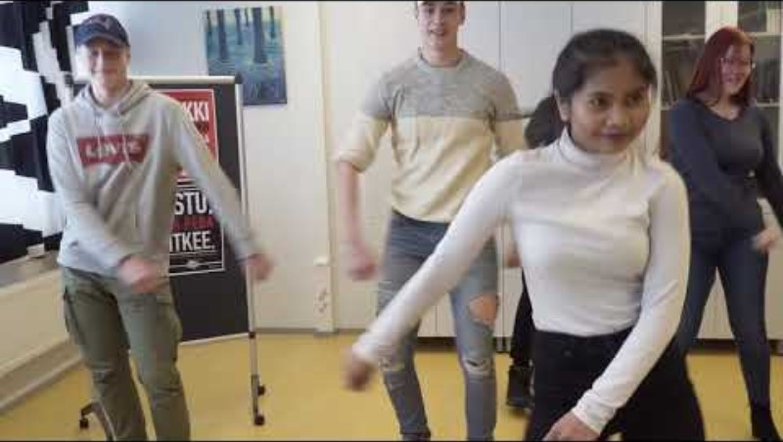
Smart Moves – Taukoliikuntavideot
Liikettä kroppaan
Dancemix: sisältää rentoa liikkumista musiikin tahtiin, jonka avulla koppa ja kroppa jaksavat aktiivisesti tunnin loppuun saakka.
Motoriikkabreikki: sisältää keskittymistä vaativia liikkeitä, joiden avulla koppa ja kroppa jaksavat aktiivisesti tunnin loppuun saakka.
Kroppaan liikettä nyrkkeilemällä: sisältää vauhdikkaan, muutaman minuutin mittaisen nyrkkeilytauon, jonka avulla koppa ja kroppa jaksavat aktiivisesti tunnin loppuun saakka.
Kevyttä liikettä kropalle: sisältää helppoja ja hauskoja tuolin kanssa toteuttavia lihaskuntoliikkeitä. Muutaman minuutin tauon avulla koppa ja kroppa jaksavat aktiivisesti tunnin loppuun saakka.
Kehonhuolto ja liikkuvuus
Liikkuvuutta rankaan: sisältää rauhallisia ja kehoa rentouttavia liikkeitä, joiden avulla koppa ja kroppa jaksavat aktiivisesti tunnin loppuun saakka.
Parivenyttely: sisältää rauhallisia venyttelyliikkeitä, joiden avulla koppa ja kroppa jaksavat aktiivisesti tunnin loppuun saakka.
https://smartmoves.fi/liiketta-opiskelupaivaan/taukoliikunta/taukoliikuntavideot/

Slide 6
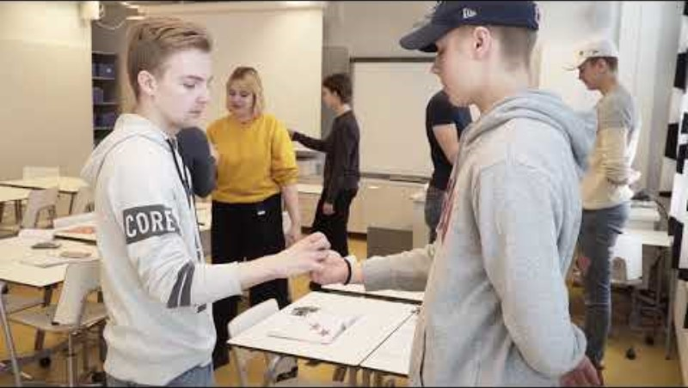
Smart Moves – Taukoliikuntavideot
Parin kanssa
  Parihaasteita: sisältää vauhdikkaita ja helppoja parin kanssa toteuttavia liikkeitä, joiden avulla koppa ja kroppa jaksavat aktiivisesti tunnin loppuun saakka.
  Lihaskuntoa parin kanssa: sisältää vauhdikkaita ja helppoja parin kanssa toteuttavia lihaskuntoliikkeitä, joiden avulla koppa ja kroppa jaksavat aktiivisesti tunnin loppuun saakka.
  Fight school: vauhdikas, pareittain toteutettava kahden minuutin mittainen breikki, jonka avulla koppa ja kroppa jaksavat aktiivisesti tunnin loppuun
  saakka.
  Pidä breikki! : parin kanssa tehtävä pari minuuttinen
  taukoliikunta kouluihin, oppilaitoksiin ja muihin
  tilaisuuksiin katkaisemaan paikallaanoloa.
https://smartmoves.fi/liiketta-opiskelupaivaan/taukoliikunta/taukoliikuntavideot/

Slide 7
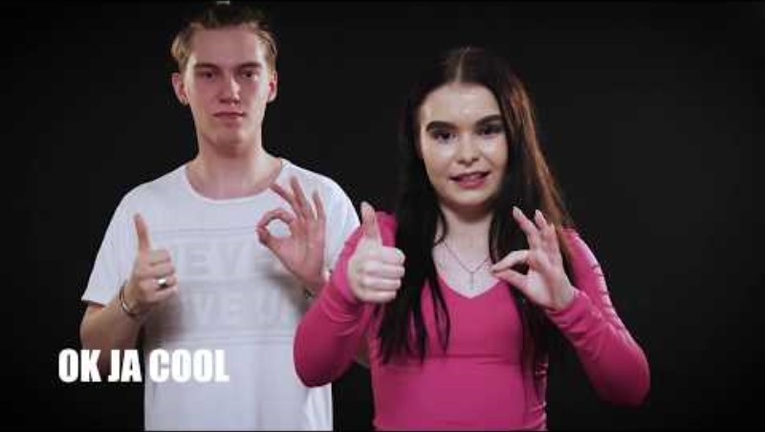
Smart Moves - Aivobreikki
Aivobreikit ovat nopeita ja hauskoja tehtäviä oppituntien tauottamiseen.
Alla olevat linkit vievät YouTubeen
Video 1. Aivobreikki käsillä
Video 2. Aivobreikki (taputukset)
Video 3. Aivobreikki (kivi-paperi-sakset)
Video 4. Aivobreikki (sormiluvut)
Video 5. Aivobreikki (kämmen/kämmenselkä tanssit)
Video 6. Aivobreikki (yy-kaa-koo)
Video 7. Aivobreikki (kosketa nenää ja korvaa)
Video 8. Aivobreikki (Pysyykö paperi kämmenen päällä?)
https://smartmoves.fi/liiketta-opiskelupaivaan/taukoliikunta/aivobreikit/

Slide 8
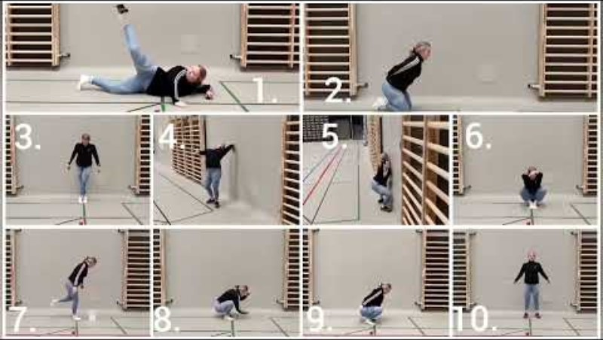
Sporttipankki
Sporttipankki-sivusto tarjoaa satoja ilmaisia ohjeita erilaisiin peleihin, leikkeihin ja harjoituksiin, joita voi hyödyntää liikuntatunneilla tai vaikka etäopetuksessa.
Alla muutamia esimerkkejä videoista, joita voi hyödyntää myös taukoliikuntaan. Linkit johtavat Sporttipankin YouTube-kanavalle.
  10 liikuntahaastetta – Video Loop
  Aakkosjumppa – Video Loop
  Voimistelutaulu – Liikkuvuus
  Ryhmäyttäminen – 123-leikki
  Koordinaatioita portaissa – Video Loop
https://sporttipankki.com/

Slide 9
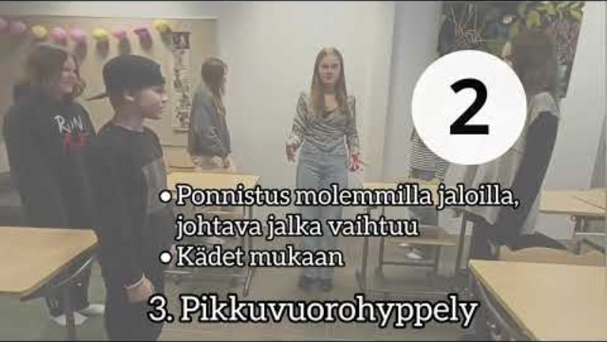
Juoksusankarit – Spurttihetki
Juoksusankareiden Spurttihetket ovat lyhyitä taukoliikuntahetkiä, joissa tavoitteena on kehittää juoksun eri osa-alueita
Alla olevat linkit ovat vievät YouTubeen
  Juoksusankarit: Spurttihetki 1
  Juoksusankarit: Spurttihetki 2
  Juoksusankarit: Spurttihetki 3
  Juoksusankarit: Spurttihetki 4
  Juoksusankarit: Spurttihetki 5
  Juoksusankarit: Spurttihetki 6
www.kll.fi/materiaalit/juoksusankarit/spurttihetki-videot/

Slide 10
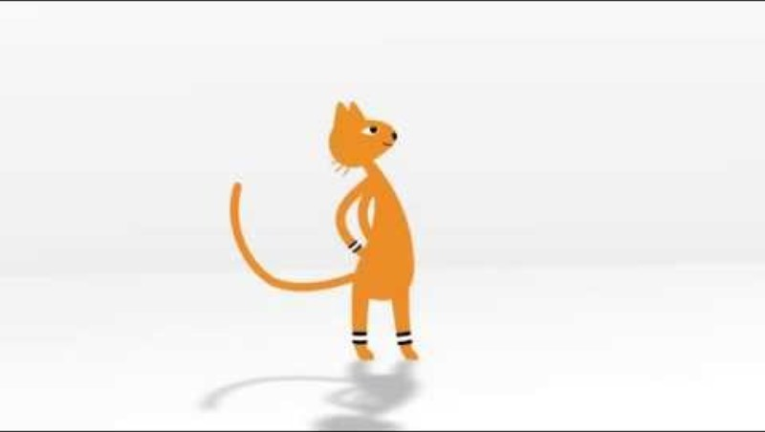
Selkäliitto – Taukojumppavideot
Selkäkanava on Selkäliiton ylläpitämä sivusto, josta löytyy paljon tietoa selkäterveyteen liittyen. Sivulta löytyy myös liiton luomia helppoja taukojumppavideoita.
Alla olevat linkit ovat vievät YouTubeen
  Jumppakissan taukojumppa
  Lyhyt taukojumppa
  Taukojumppa ylävartalolle
  Koko kehon taukojumppa 1
  Koko kehon taukojumppa 2
  Koko kehon taukojumppa 3
  Koko kehon taukojumppa 4
https://selkakanava.fi/harjoitusohjeet/harjoitusvideot/taukoharjoitusvideoita

Slide 11
Lähteet
Dia 3
  Liikkuva koulu – Sisutauot: https://liikkuvakoulu.fi/ideapankki/idea/sisu-treeneja-ja-taukoja-koulupaivaan/
  Liikkuva koulu YouTube-kanava: https://www.youtube.com/channel/UCx-oJQCRczELVIYq7OAuF1w
Dia 4
  Liikkuva koulu – Salaliiketeoria: https://liikkuvakoulu.fi/salaliiketeoria/
  Liikkuva koulu YouTube-kanava: https://www.youtube.com/watch?v=J-8Aab3veno&list=PLQD0GyzWN464R5HhCr3sWahSJ_UsDto_A
Dia 5 ja 6
  Smart Moves – Taukoliikuntavideot: https://smartmoves.fi/liiketta-opiskelupaivaan/taukoliikunta/taukoliikuntavideot/
  Smart Moves YouTube-kanava: https://www.youtube.com/watch?v=mAvSq7XLU7o&list=PLDlux754GmPqGuE8YCVylG-RSCU7hS-CC
Dia 7
  Smart Moves – Aivobreikit: https://smartmoves.fi/liiketta-opiskelupaivaan/taukoliikunta/aivobreikit/
  Smart Moves Youtube-kanava: https://www.youtube.com/watch?v=ZahZi9f-rXk&list=PLDlux754GmPofkKZvrUHy6G5J4J4LxNih
Dia 8
  Sporttipankki: https://sporttipankki.com/
  Sporttipankki YouTube-kanava: https://www.youtube.com/watch?v=6zmDp_rPrgU
Dia 9
  Juoksusankarit: spurttihetki videot: https://www.kll.fi/materiaalit/juoksusankarit/spurttihetki-videot/
Dia 10
  Selkäliitto – taukojumppavideot: https://selkakanava.fi/harjoitusohjeet/harjoitusvideot/taukoharjoitusvideoita
  Selkäliiton ylläpitämä Jumppakissa YouTube-kanava: https://www.youtube.com/watch?v=3gGpRiV09uU&list=PLv6QsTgL8Y8Xi44cumunYP7XwfhD4zMm-

